Slide 1



Robotics & Automation Society - IEEE NTUA SB

Slide 2
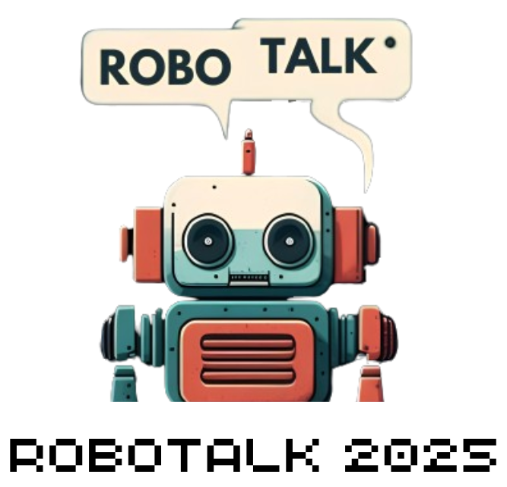
Αυτόνομη Κίνηση Ρομποτικού Βραχίονα Από τη Θεωρία στην Πράξη

Slide 3
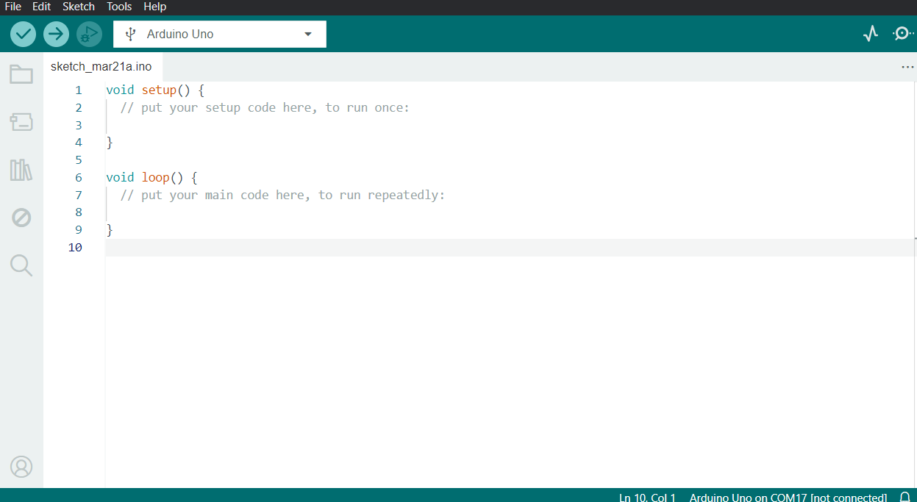
Arduino IDE
Εύκολη διασύνδεση Arduino - Υπολογιστή
Όταν συνδέσετε το Arduino στον υπολογιστή σας με το usb διαλέξτε το πατώντας αυτό το πλαίσιο
Αφότου επιλέξετε το Arduino πατήστε το ‘→’ για να κάνετε Upload τον κώδικα στο Arduino

Slide 4
Arduino IDE
To Αrduino IDE μας δίνει την δυνατότητα να γράφουμε προγράμματα σε γλώσσα C/C++, τα οποία στην συνέχεια τρέχουν στον μικροελεγκτή Arduino UNO.
Η συνάρτηση setup() θα εκτελεστεί πρώτη και μόνο μία φορά
Η συνάρτηση loop() θα εκτελεστεί αμέσως μετά και θα επαναλαμβάνεται για όση ώρα είναι ενεργό το Arduino

Slide 5
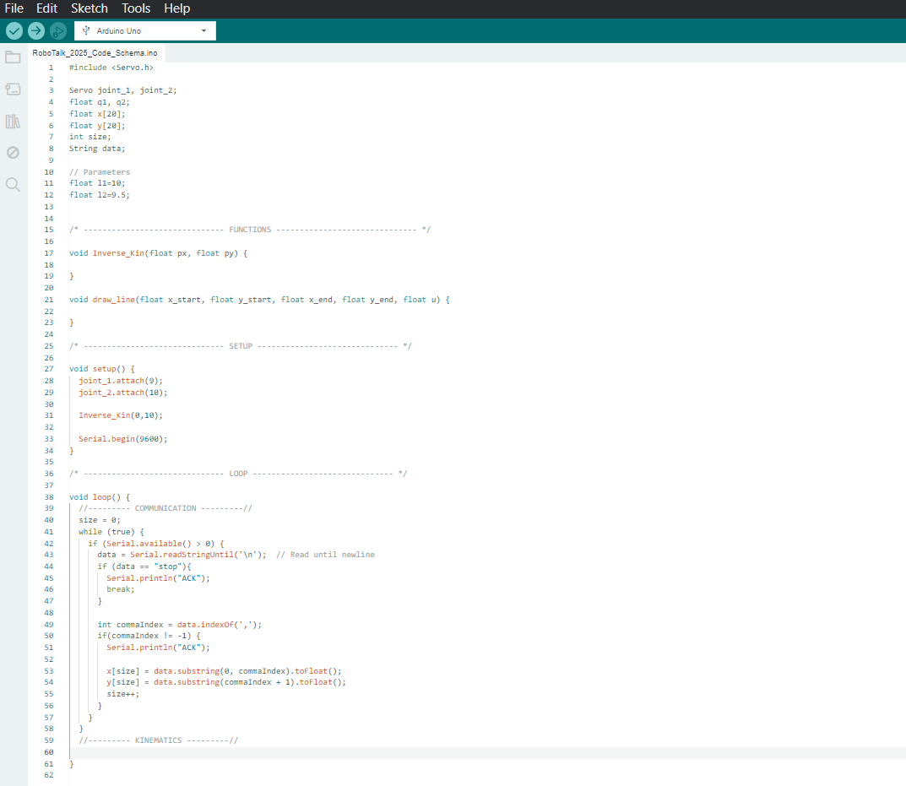
Ανοίξτε το RoboTalk_2025_Code_Schema
Στην συνέχεια θα συμπληρώσουμε τις συναρτήσεις Inverse_Kin() και draw_line(), και θα προσθέσουμε κώδικα κάτω από το section KINEMATICS στην loop().

Slide 6
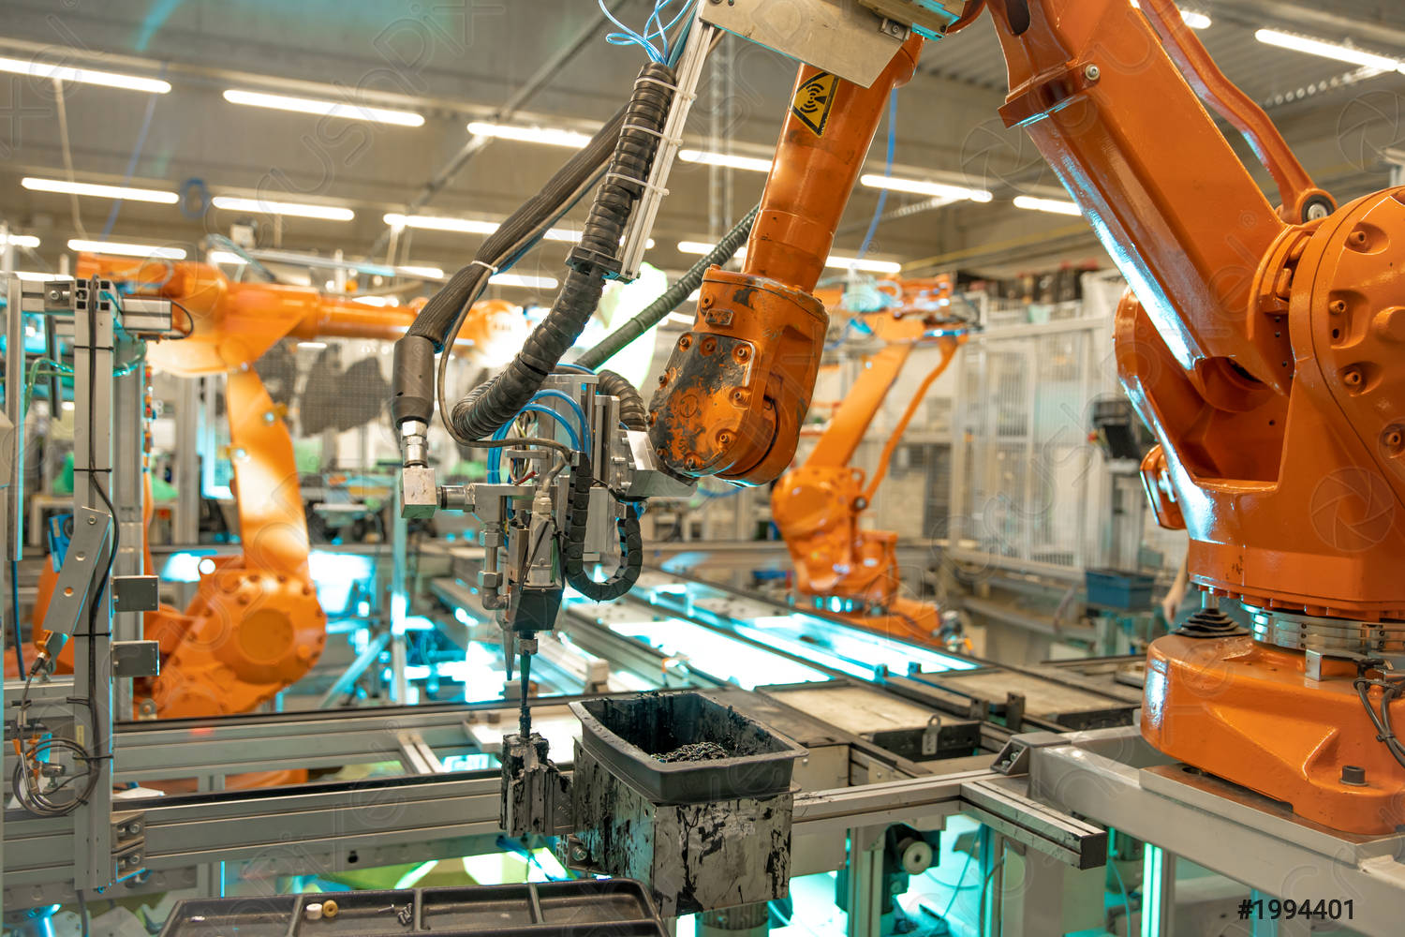
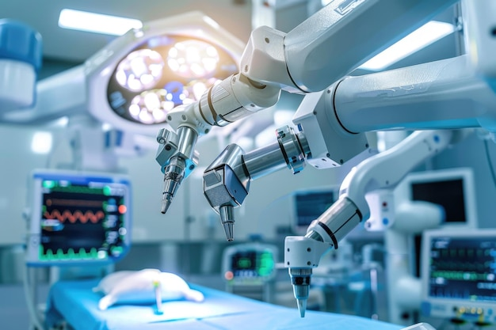
Robotic Arms
Ιατρική
Βιομηχανία

Slide 7
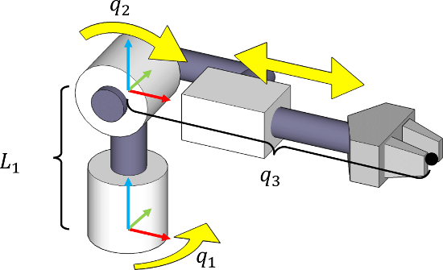
Αρθρώσεις
Οι αρθρώσεις είναι τα σημεία του ρομποτικού βραχίονα που του επιτρέπουν να κινηθεί με ένα συγκεκριμένο τρόπο
Περιστροφική
Άρθρωση
Πρισματική
Άρθρωση
Πρισματική Άρθρωση: Μετακίνηση κατά μήκος ενός άξονα, βαθμός ελευθερίας = μετατόπιση
Περιστροφική Άρθρωση: Περιστροφή γύρω από έναν άξονα βαθμός ελευθερίας = γωνία

Slide 8
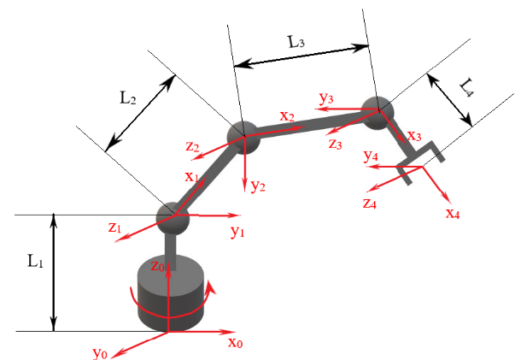
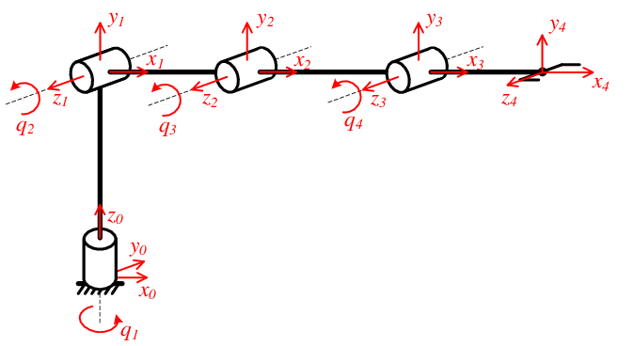
Κινηματική Ανάλυση
Βαθμοί Ελευθερίας:
Τα q₁, q₂, q₃, q₄ λέγονται βαθμοί ελευθερίας γιατί η κίνηση του ενός δεν επηρεάζει τα υπόλοιπα, και περιγράφουν πόσο έχει μεταβληθεί μία άρθρωση
Πλαίσια Αναφοράς:
Δίνουν την πληροφορία της θέσης και τοποθέτησης στον χώρο των αρθρώσεων και του τελικού εργαλείου δράσης του βραχίονα
Base Frame: Ο₀-x₀y₀z₀
End Effector Frame: O₄-x₄y₄z₄
Ενδιάμεσα Frames: Ο₁-x₁y₁z₁ , Ο₂-x₂y₂z₂, Ο₃-x₃y₃z₃

Slide 9
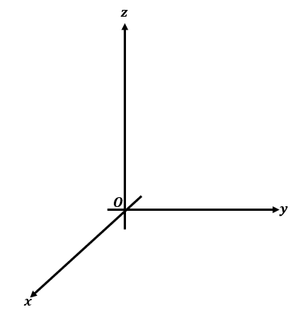
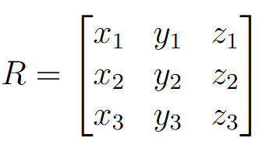
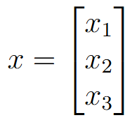
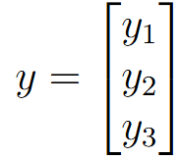
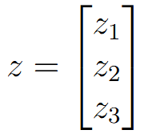
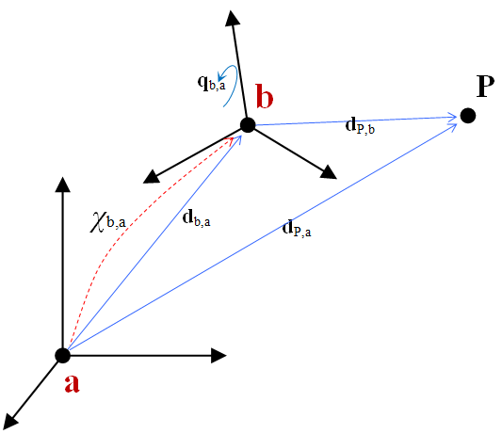
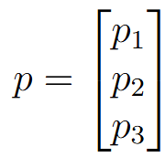
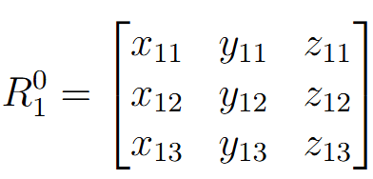



Πλαίσια Αναφοράς
Ορθογώνιος Πίνακας: Οι στήλες του είναι κάθετες ανά 2
z₁
O₁
y₁
z₀
x₁
Θέση:
p
Πλαίσιο Ο₁-x₁y₁z₁
y₀
Προσανατολισμός:
O₀
x₀

Slide 10
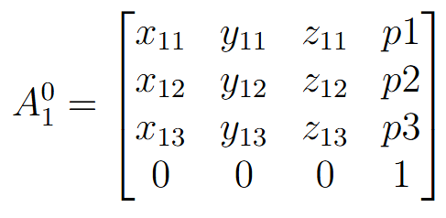
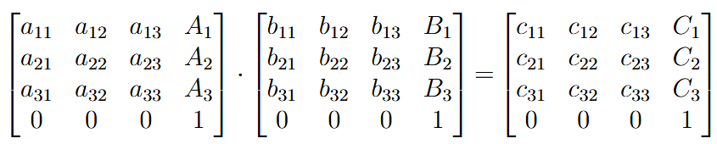
Ομογενής Μετασχηματισμός
Κρατάμε και την πληροφορία της Θέσης και του Προσανατολισμού με την ομογενή μήτρα:
Προσανατολισμός
Θέση
! Ο πολλαπλασιασμός δύο ομογενών πινάκων είναι ένας ομογενής
πίνακας

Slide 11
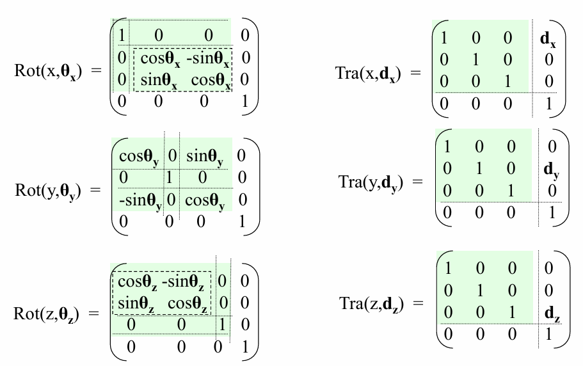
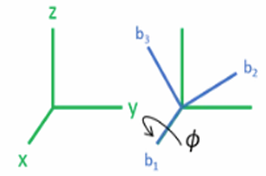
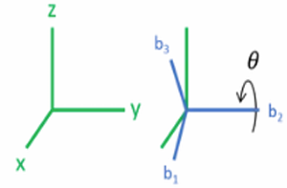
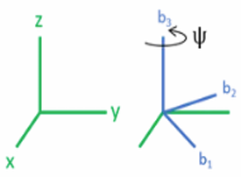
Απλοί Μετασχηματισμοί: Περιστροφές
θ_{x}
θ_{y}
θ_{z}

Slide 12
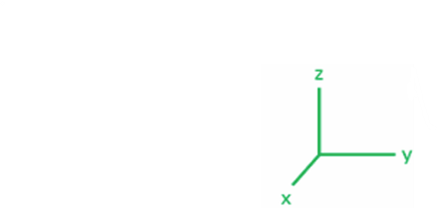
Απλοί Μετασχηματισμοί: Μετατοπίσεις
b₃
d_{x}
b₂
b₁
b₃
d_{y}
b₂
b₁
b₃
d_{z}
b₂
b₁

Slide 13
Ευθεία Κινηματική Ανάλυση
Μετατοπίσεις αρθρώσεων {q_{i}} → Μετατόπιση του End Effector (Θέση p και Προσανατολισμός R)
Μπορούμε να βρούμε θέση και προσανατολισμό όλων των ενδιαμέσων frames και του frame του end effector, ως προς το Base frame, πολλαπλασιάζοντας διαδοχικά τους πίνακες ομογενών μετασχηματισμών

Slide 14
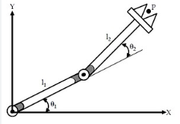
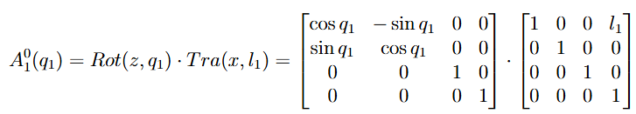
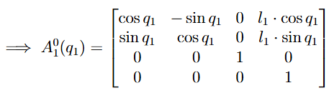
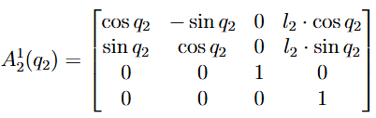
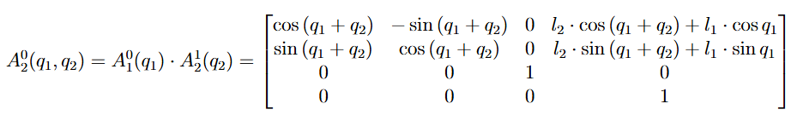
Βραχίονας «Ζωγράφος»
y₂
x₂
Μετάβαση από το Ο₀-x₀y₀ z₀ στο Ο₁-x₁y₁ z₁
O₂
y₁
q₂
y₀
x₁
O₁
q₁
O₀
x₀
Όμοια
Και άρα

Slide 15
Αντίστροφη Κινηματική Ανάλυση
Μετατόπιση του End Effector → Μετατοπίσεις αρθρώσεων {q_{i}} (Θέση p και Προσανατολισμός R)
Εν γένει είναι δύσκολο πρόβλημα γιατί:
Οι εξισώσεις είναι συνήθως μη γραμμικές
Μπορεί να υπάρχουν περισσότερες από μία λύσεις {q_{i}}
Μπορεί να υπάρχει απειρία λύσεων
Μπορεί να μην υπάρχει λύση στο πρόβλημα (π.χ. όταν η επιθυμητή θέση δεν είναι προσιτή από τον βραχίονα)

Slide 16
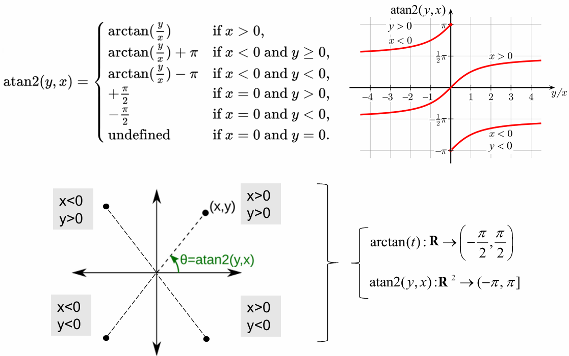
Atan2(y , x)

Slide 17
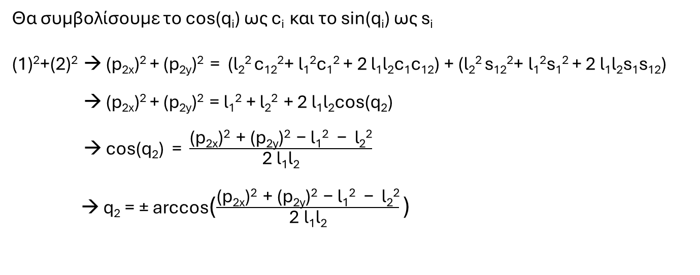
Βραχίονας «Ζωγράφος»
y₂
x₂
Γνωρίζουμε: l₁ , l₂ , p_{2x} , p_{2y}
Θέλουμε να βρούμε τα: q₁ , q₂
O₂(p_{2x},p_{2y})
Από την Ευθεία Κινηματική Ανάλυση γνωρίζουμε ότι:
(1): p_{2x} = l₂cos(q1+q2) + l₁cos(q₁)
(2): p_{2y} = l₂sin(q1+q2) + l₁sin(q₁)
y₁
q₂
y₀
x₁
O₁
Θα συμβολίσουμε το cos(q_{i}) ως c_{i} και το sin(q_{i}) ως s_{i}
(1)²+(2)² → (p_{2x})² + (p_{2y})² = (l₂² c₁₂²+ l₁²c₁² + 2 l₁l₂c₁c₁₂) + (l₂² s₁₂²+ l₁²s₁² + 2 l₁l₂s₁s₁₂)
→ (p_{2x})² + (p_{2y})² = l₁² + l₂² + 2 l₁l₂cos(q₂)
→ cos(q₂) = $\frac{\text{(}\text{p}\text{2}\text{x}\text{)}\text{2} \text{+ (}\text{p}\text{2}\text{y}\text{)}\text{2} \text{− }\text{l}\text{1}\text{2} \text{ −} \text{l}\text{2}\text{2}}{\text{2 }\text{l}\text{1}\text{l}\text{2}}$
→ q₂ = ± arccos($\frac{\text{(}\text{p}\text{2}\text{x}\text{)}\text{2} \text{+ (}\text{p}\text{2}\text{y}\text{)}\text{2} \text{− }\text{l}\text{1}\text{2} \text{ −} \text{l}\text{2}\text{2}}{\text{2 }\text{l}\text{1}\text{l}\text{2}}$ )
q₁
O₀
x₀
2 λύσεις

Slide 18

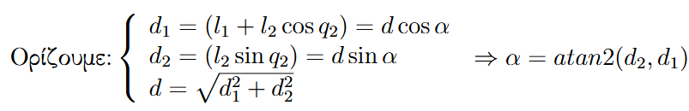


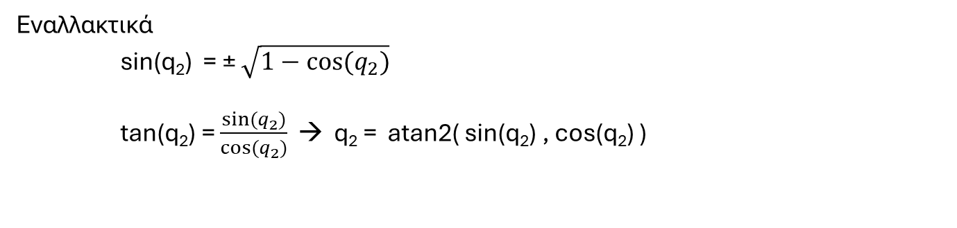
Εναλλακτικά
sin(q₂) = ± $\sqrt{1−cos⁡(q_{2})}$
tan(q₂) = $\frac{sin⁡(q_{2})}{cos⁡(q_{2})}$ → q₂ = atan2( sin(q₂) , cos(q₂) )
2 λύσεις
Τώρα εφόσον τα c₂ και s₂ είναι γνωστές ποσότητες, για την εύρεση του q₁ έχουμε:
d₁
d
α
d₂
Άρα τελικά
1 λύση για κάθε μία από τις 2 λύσεις του q₂

Slide 19
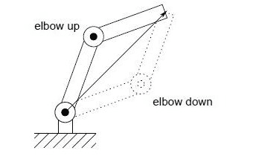


2 Λύσεις
Elbow Up
Elbow Down
Για sin(q₂) = $−$ $\sqrt{1−cos⁡(q_{2})}$
Για sin(q₂) = + $\sqrt{1−cos⁡(q_{2})}$

Slide 20







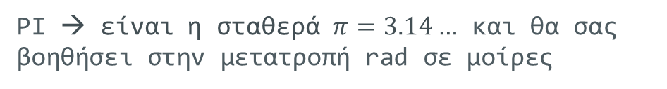

Υλοποίηση της Inverse_Kin()
Αυτή η συνάρτηση πρέπει να παίρνει ως παραμέτρους τις συντεταγμένες του σημείου στο οποίο θέλουμε να πάει ο βραχίονας και, αφού υπολογίσει την αντίστροφη κινηματική, να γράφει τα κατάλληλα q₁, q₂ στα servo motors.
Εξισώσεις Αντίστροφης Κινηματικής
Συναρτήσεις του Arduino
pow(a, 2) → υπολογίζει: a²
constrain(cosq2,-1.0,1.0)→ περιορίζει το cosq2 στο (-1.0, 1.0) για να αποφευχθούν bugs
sqrt(a) → υπολογίζει: $\sqrt{a}$
PI → είναι η σταθερά $π=3.14…$ και θα σας βοηθήσει στην μετατροπή rad σε μοίρες
atan2(y, x) → υπολογίζει: atan2(y,x)
joint_1.write(q1) → γράφει στο servo 1 την γωνία q₁

Slide 21
Σχεδιασμός Τροχιάς
Η τροχιά είναι ένα σύνολο σημείων από τα οποία επιθυμούμε να “περάσει” ο βραχίονας.
(p_{ix}, p_{iy})
Επιθυμητή Διαδρομή στο επίπεδο
Αντίστροφη Κινηματική
(p_{ix}, p_{iy})
(q_{i1}, q_{i2})

Slide 22
Σχεδιασμός Ευθείας
Έστω ότι θέλουμε ο βραχίονας να ζωγραφίσει το ευθύγραμμο τμήμα ΑΒ
Παραμετροποιούμε τα σημεία της ευθείας με μία παράμετρο λ :
Β
λ=1
p(λ) = (1-λ).p_{A} +λ.p_{Β}
ή
p(λ) = p_{A} + λ.(p_{Β} - p_{A})
λ=0.75
λ=0.5
Α
λ=0.25
λ=0
Καθώς το λ πηγαίνει από 0 έως 1 κινούμαστε πάνω στο ευθύγραμμο τμήμα από το Α έως το Β. Το λ μπορεί να είναι συνάρτηση του χρόνου και αναλόγως με το πόσο γρήγορα κινείται από το 0 στο 1 το ίδιο γρήγορα μεταβαίνει ο ρομποτικός βραχίονας από το Α στο Β.

Slide 23
Υλοποίηση της draw_line()
Αυτή η συνάρτηση θα γράφει διαδοχικά τις κατάλληλες γωνίες στα servo motors, έτσι ώστε ο βραχίονας να περνάει από σημεία της ευθείας. Η παράμετρος u είναι το λ των εξισώσεων!
Εξισώσεις Σημείων ευθύγραμμου Τμήματος
Συναρτήσεις του Arduino
Inverse_Kin(px, py) → Η συνάρτηση που φτιάξαμε
p_{x} = p_{Ax} + λ.(p_{Βx} - p_{Ax})
for(…) {…} → Ακριβώς όπως στην C/C++
p_{y} = p_{Ay} + λ.(p_{Βy} - p_{Ay})
delay(100) → Καλέστε αυτή την συνάρτηση αμέσως μετά την Inverse_Kin()

Slide 24
Διάβασμα Σημείων από το Painter App
Στο section “COMMUNICATION” του loop() έχουμε υλοποιήσει πρόγραμμα που διαβάζει τα σημεία που θα ζωγραφίσετε στο Painter App, και τα αποθηκεύει στα arrays x[20], y[20] διαδοχικά από το πρώτο στο τελευταίο. Προσέξτε ότι έχουμε default μέγεθος 20 σημεία.
Φτιάξτε ένα for loop στο section “KINEMATICS” που θα ζωγραφίζει διαδοχικά τα ευθύγραμμα τμήματα του σκίτσου σας καλώντας την συνάρτηση draw_line(). Επίσης καλό θα ήταν πριν το for loop να γράψετε: Inverse_Kin(x[0], y[0]); delay(6000); Για να έχετε χρόνο να τοποθετήσετε τον μαρκαδόρο

Slide 25
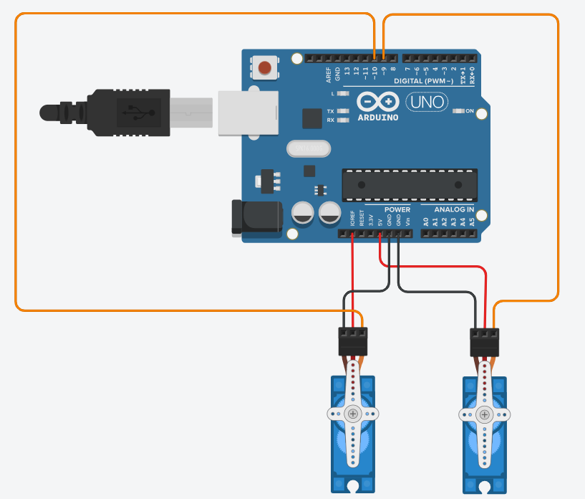
Σύνδεση Arduino με Servos
Servo Άρθρωσης 2
Servo Άρθρωσης 1

Slide 26
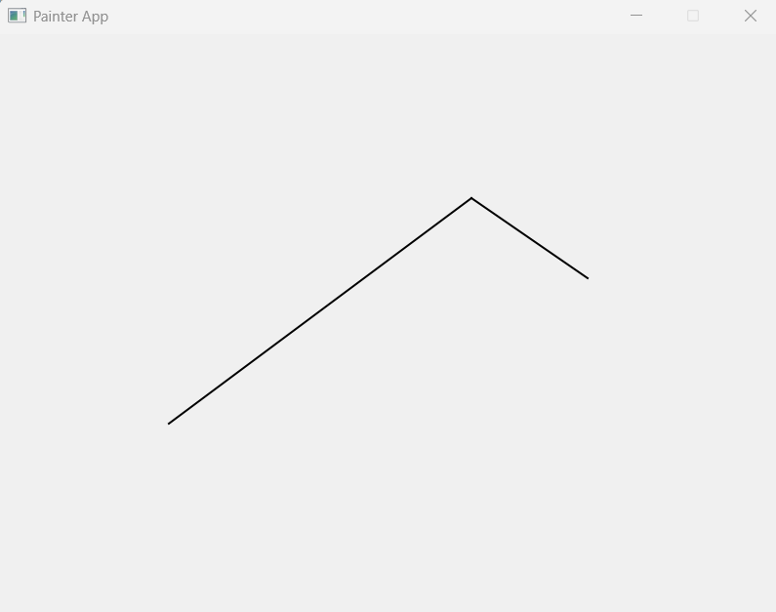
Painter App
Στο IDE της επιλογής σας τρέξτε το Painter_App.py . Θα ανοίξει ένα παράθυρο στο οποίο πατώντας σε διάφορα σημεία ζωγραφίζεται ευθύγραμμα τμήματα.
Πατώντας ‘Esc’ μπορείτε να σβήσετε το τρέχον σκίτσο σας. Πατώντας το κουμπί ‘s’ δίνετε εντολή στον βραχίονα να ζωγραφίσει το σκίτσο σας.

Slide 27
Αυτόνομη Κίνηση Ρομποτικού Βραχίονα Από τη Θεωρία στην Πράξη
~ Ευχαριστούμε για την προσοχή σας!

